Slide 1
第 六 章
图像的锐化处理

Slide 2
图像锐化的目的是：
（1）突出图像中的边缘和轮廓的细节
（2）增强图像中的边缘和轮廓的细节。
因为边缘和轮廓位于灰度突变的地方。所以锐化算法的实现是基于微分作用。

Slide 3
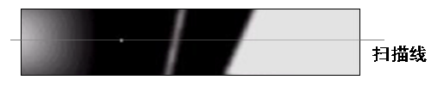
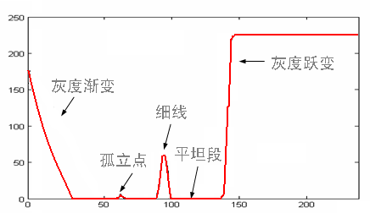
6.1 图像细节的灰度变化特性

Slide 4
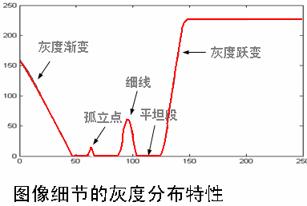
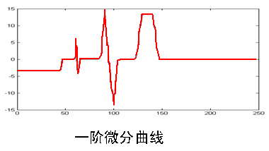
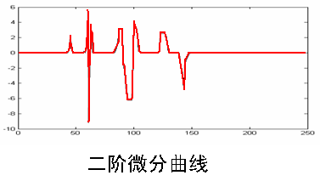
6.1 图像细节的灰度变化特性

Slide 5
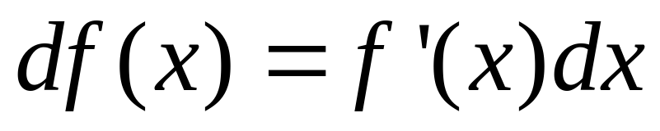
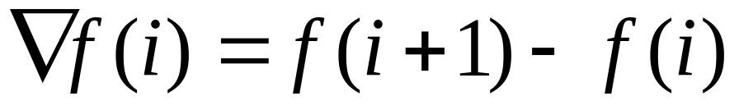
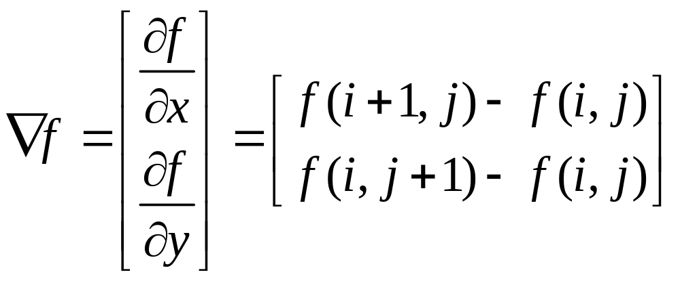
6.2 一阶微分算子
一阶微分计算公式：
一阶微分算子：
图像灰度的变化梯度：
考虑图像边界拓扑结构性，派生出几种不同方法。

Slide 6
6.2.1 具有方向性的一阶微分算子
具有方向性的一阶微分算子，用于获取图像沿某个特定方向上的灰度变化信息。因此可以得到沿某个方向的边缘信息。
因为图像为水平、垂直两个方向组成，所以，具有方向的微分算子包括水平方向与垂直方向的两种微分算子。

Slide 7
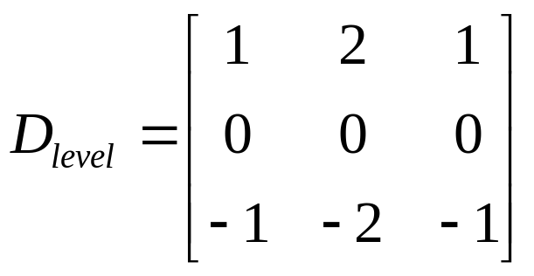
一、水平方向的微分算子
水平方向的微分算子，通过一个可以检测出水平方向上像素值变化的模板来实现。
板书写D的计算式

Slide 8
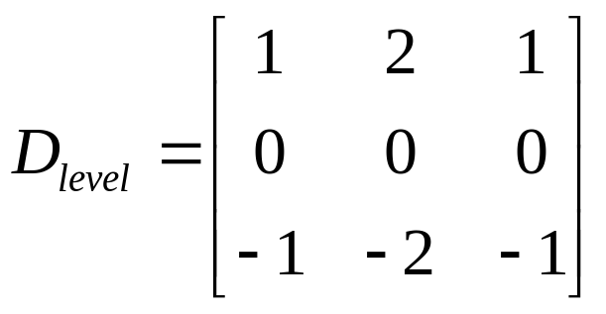
例 题
1*1+2*2+1*3-1*3-2*0-1*8=-3
1 | 2 | 3 | 2 | 1
2 | 1 | 2 | 6 | 2
3 | 0 | 8 | 7 | 6
1 | 2 | 7 | 8 | 6
2 | 3 | 2 | 6 | 9
0 | 0 | 0 | 0 | 0
0 | -3 | -13 | -20 | 0
0 | -6 | -13 | -13 | 0
0 | 1 | 12 | 5 | 0
0 | 0 | 0 | 0 | 0
问题：计算结果中出现了小于零的像素值

Slide 9
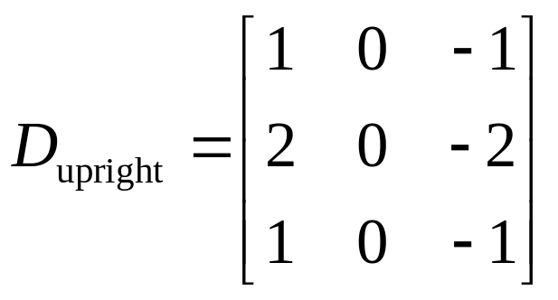
二、垂直方向的微分算子
垂直微分算子的设计思想与水平方向相同，通过一个可以检测出垂直方向上的像素值的变化模板来实现。

Slide 10

例 题
1*1+2*2+1*3-1*3-2*2-1*8=-7
1 | 2 | 3 | 2 | 1
2 | 1 | 2 | 6 | 2
3 | 0 | 8 | 7 | 6
1 | 2 | 7 | 8 | 6
2 | 3 | 2 | 6 | 9
0 | 0 | 0 | 0 | 0
0 | -7 | -17 | 4 | 0
0 | -16 | -25 | 5 | 0
0 | -17 | -22 | -3 | 0
0 | 0 | 0 | 0 | 0
问题：计算结果中出现了小于零的像素值

Slide 11
* 算法的后处理
这种微分算子的作用结果需要进行后处理，以解决像素值为负的问题。后处理的方法不同，则所得到的效果也不同。

Slide 12
* 后处理
方法1：整体加一个正整数，以保证所有的像
素值均大于零。
这样做的结果是：可以获得类似浮雕的效果。
0 | 0 | 0 | 0 | 0
0 | -3 | -13 | -20 | 0
0 | -6 | -13 | -13 | 0
0 | 1 | 12 | 5 | 0
0 | 0 | 0 | 0 | 0
20 | 20 | 2 0 | 20 | 20
20 | 17 | 7 | 0 | 20
20 | 14 | 7 | 7 | 20
20 | 21 | 32 | 25 | 20
20 | 2 0 | 20 | 2 0 | 20

Slide 13
* 后处理
方法2：将所有的像素值取绝对值。这样做的结果是，可以获得对边缘的有方向提取。
0 | 0 | 0 | 0 | 0
0 | -3 | -13 | -20 | 0
0 | -6 | -13 | -13 | 0
0 | 1 | 12 | 5 | 0
0 | 0 | 0 | 0 | 0
0 | 0 | 0 | 0 | 0
0 | 3 | 13 | 20 | 0
0 | 6 | 13 | 13 | 0
0 | 1 | 12 | 5 | 0
0 | 0 | 0 | 0 | 0

Slide 14
6.2.2 Roberts交叉微分算子
对于不规则形状（如：人物）的边缘提取，以上算法存在信息的缺损。
为了解决上面的问题，就希望提出对任何方向上的边缘信息均敏感的锐化算法。因为这类锐化方法要求对边缘的方向没有选择，所有称为无方向的锐化算子。例如Roberts交叉微分算子。

Slide 15
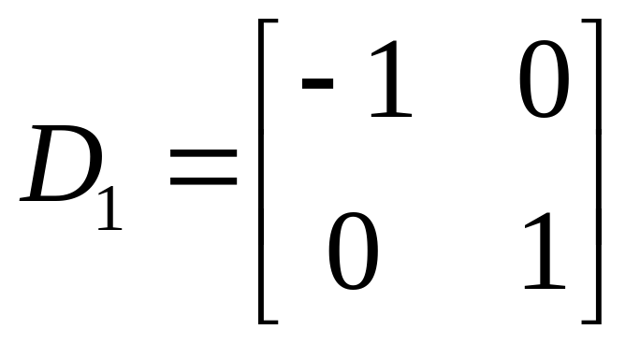
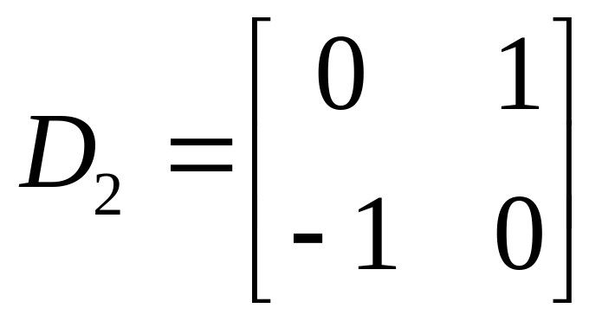
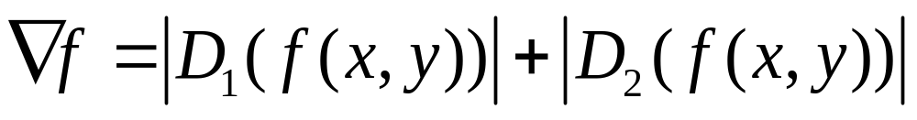
Roberts交叉微分算子采用两个2×2的模板：

Slide 16
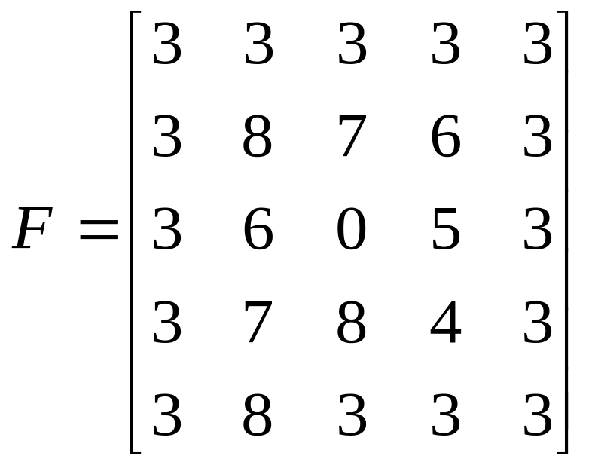
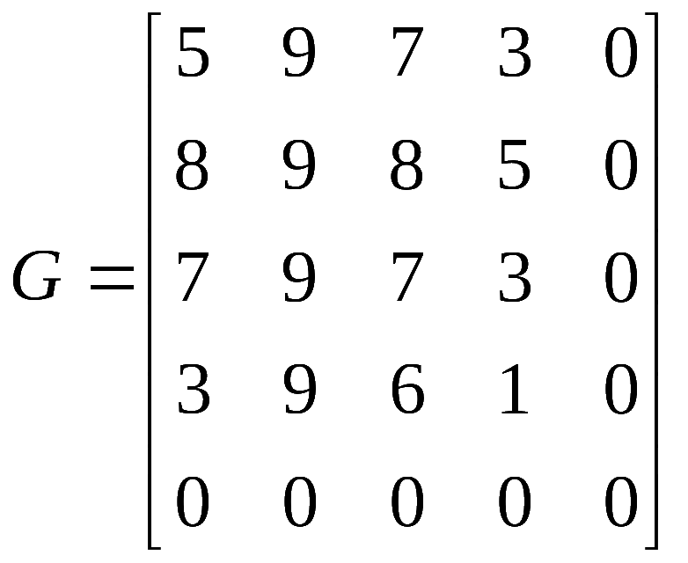
计算实例：已知原始图像F，求：
用Roberts交叉微分算子的处理结果。
特点：算法简单
Roberts算子效果

Slide 17
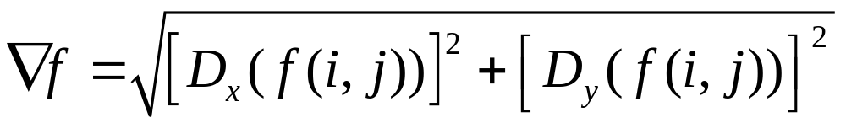
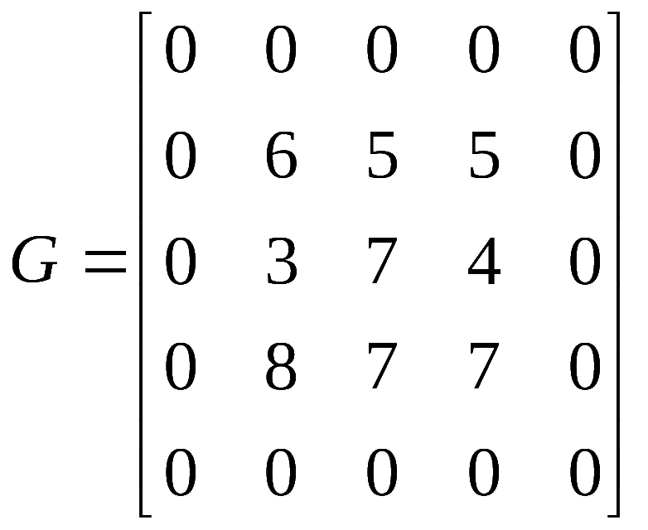
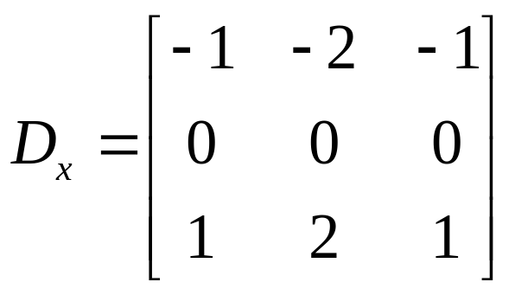
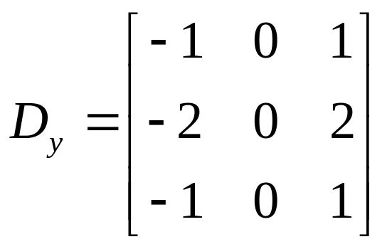
6.2.3 Sobel微分算子
Sobel锐化算法采用3×3的模板，计算公式如下：
计算实例：已知原始图像F，求：
求Sobel微分算子的处理结果。
特点：锐化的边缘信息较强
Sobel锐化算法效果

Slide 18
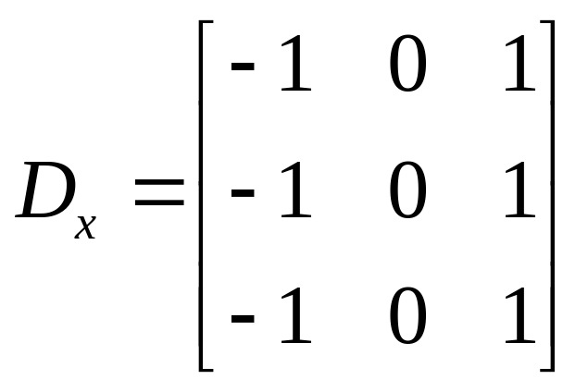
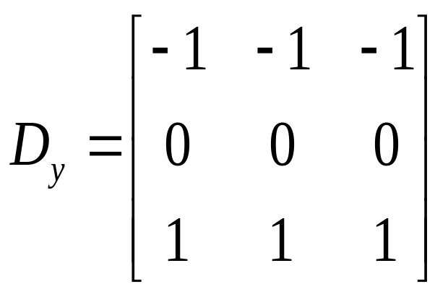
6.2.4 Priwitt微分算子
Priwitt锐化算子的计算公式如下：
特点：与Sobel相比，有一定的抗干扰性。
图像效果比较干净。
Priwitt锐化算法效果

Slide 19
6.2.5 一阶微分算子处理图像的效果比较
Sobel算法与Priwitt算法的思路相同，属于同一类型，因此处理效果基本相同。
Roberts算法的模板为2*2，提取出的信息较弱。
单方向锐化可以提取特定方向的边界信息。

Slide 20
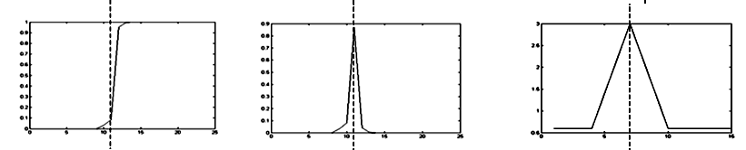
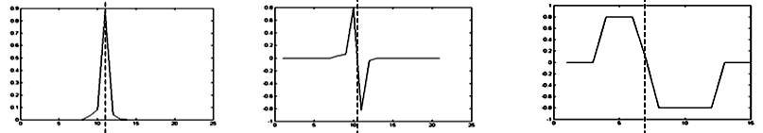
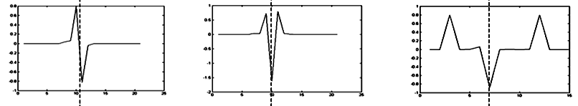
6.3 二阶微分锐化方法
灰度截面
一阶
微分
二阶微分
(a)阶跃形 (b) 细线形 (c)斜坡渐变形

Slide 21
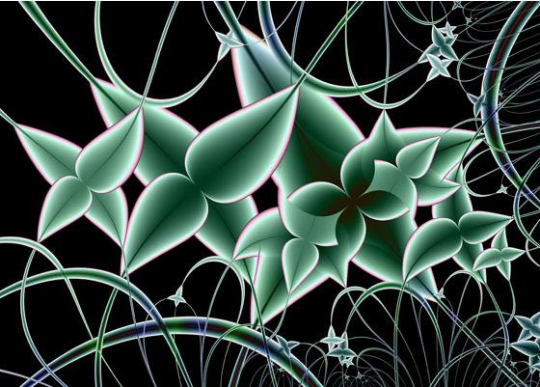
1）对于突变形的细节，通过一阶微分的极大值点，二阶微分的过0点均可以检测出来。

Slide 22
2）对于细线形的细节，通过一阶微分的过0点，二阶微分的极小值点均可以检测出来。

Slide 23
3）对于渐变的细节，一般情况下很难检测，但二阶微分的信息比一阶微分的信息略多。

Slide 24
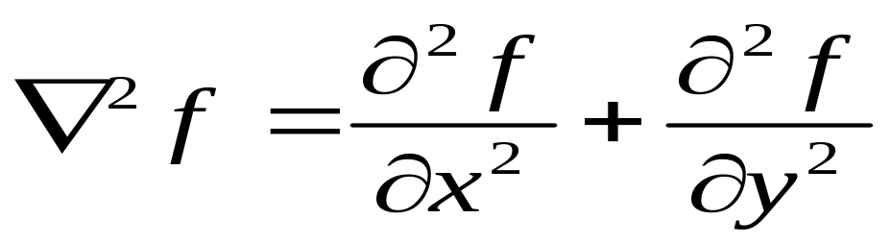
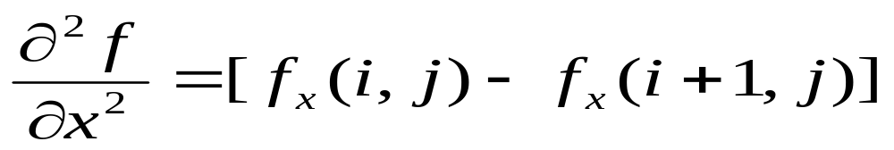
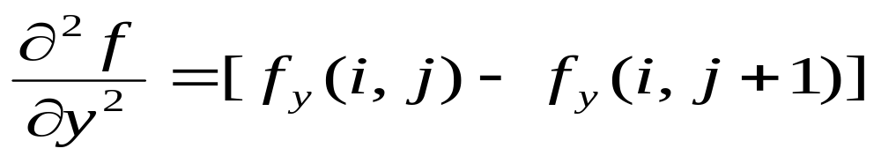
定义图像的二阶微分算子

Slide 25
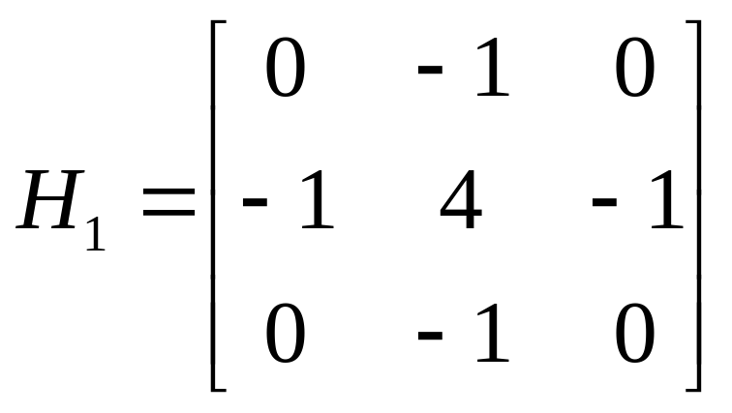
6.3.1 Laplacian微分算子
由前面的推导，写成模板系数形式形式即为Laplacian算子：

Slide 26
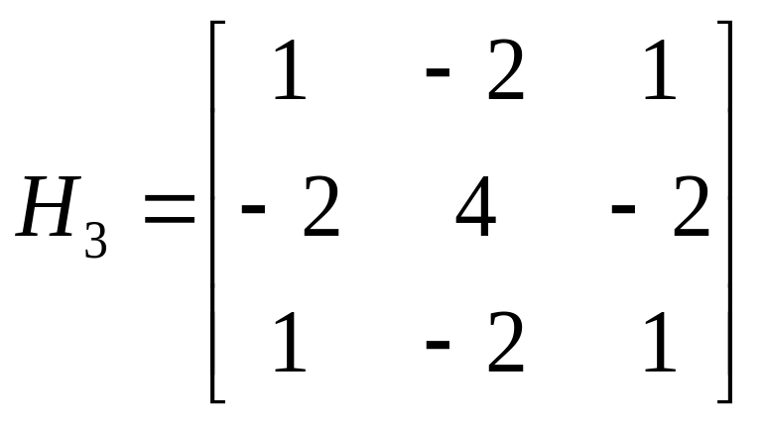
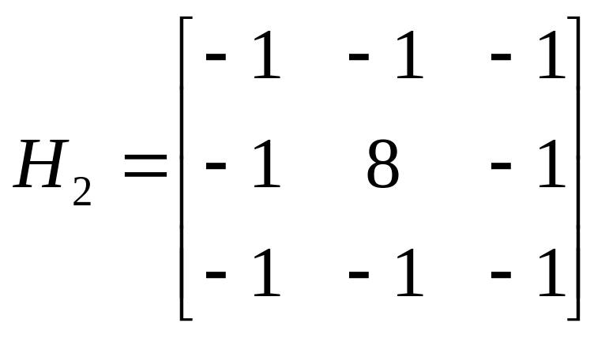
6.3.1 Laplacian 微分算子
为了改善锐化效果，可以脱离微分的计算原理，在原有的算子基础上，对模板系数进行改变，获得Laplacian变形算子如下所示。

Slide 27
6.3.1 Laplacian 算法
经过Laplacian锐化后，我们来分析几种变形算子的边缘提取效果。
H1,H2的效果基本相同，H3的效果最不好。

Slide 28
以Sobel及Laplacian算子为例进行比较。
Sobel算子获得的边界是比较粗略的边界，反映的边界信息不够细致，但是所反映的边界比较清晰；
Laplacian算子获得的边界是比较细致的边界。反映的边界信息包括了许多的细节信息，但是所反映的边界不是太清晰。

Slide 29
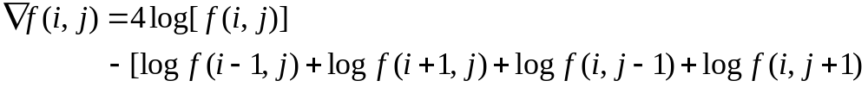
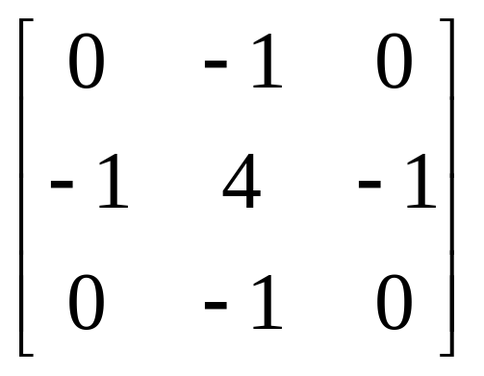
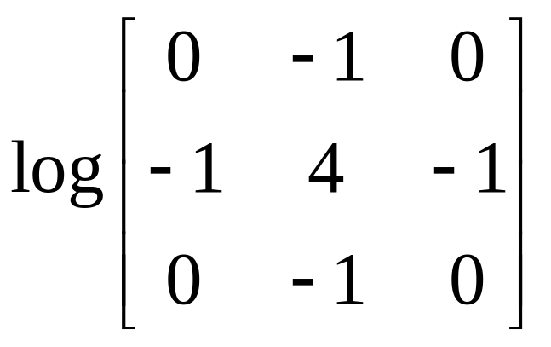
6.3.2 Wallis算子
考虑到人的视觉特性中包含一个对数环节，因此在锐化时，加入对数处理的方法来改进。

Slide 30
在前面的算法公式中注意以下几点：
1）为了防止对0取对数，计算时实际上是用
log(f(i,j)+1);
2）因为对数值很小log(256)=5.45,所以计算
时用46*log(f(i,j)+1)。
（46=255/log(256)）

Slide 31
Wallis算子中考虑了人眼视觉特性，因此，与Laplacian等其他算子相比，可以对暗区的细节进行比较好的锐化。

Slide 32
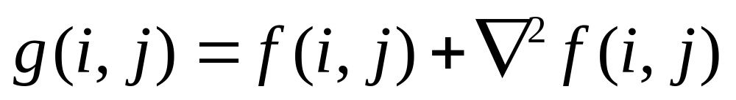
6.6.3 背景保持的图像锐化
采用二阶微分算子（例如Laplacian锐化算子）获得锐化图像（不对矩阵元素的正负号进行处理），再将锐化图像与原图像叠加，则使原图像的背景得到保持，同时其边缘信息得到锐化。

Slide 33
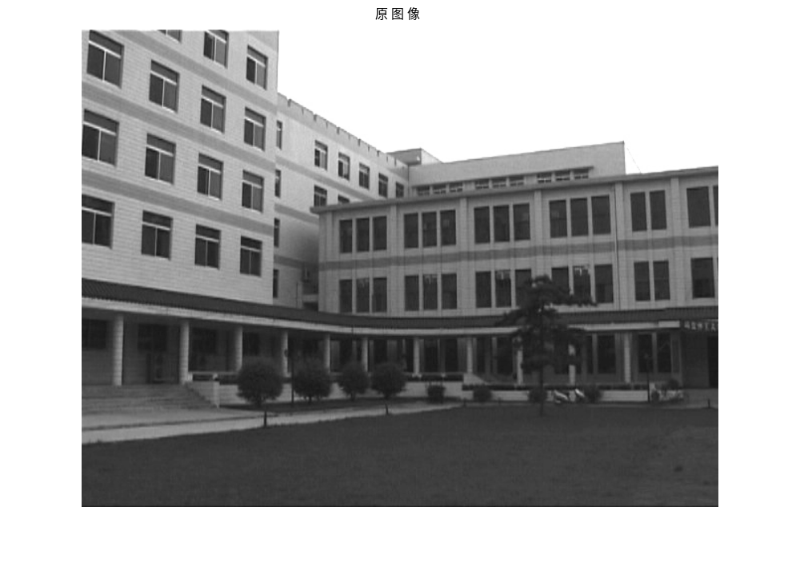

Slide 34
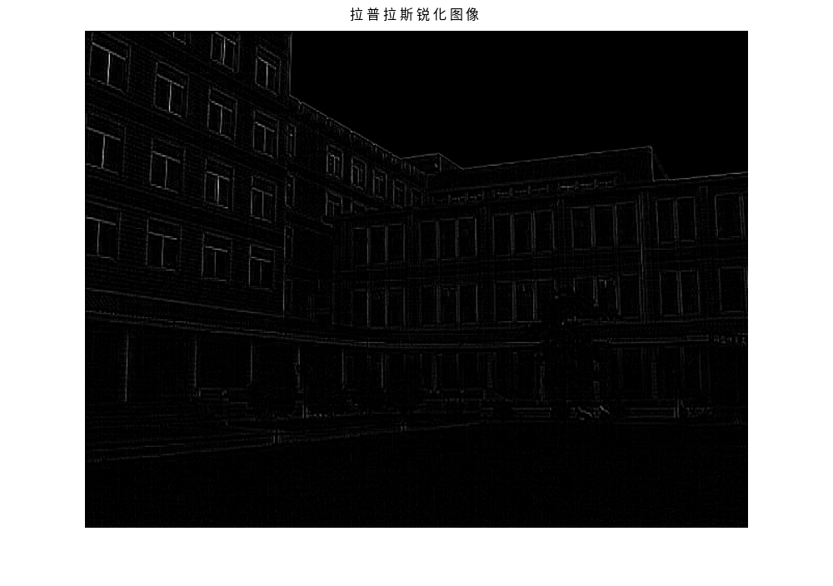

Slide 35


Slide 37
6.6.4 微分算子在边缘检测中的应用
采用微分算子突出图像的边缘细节；
设定一个阈值Th。
对于处理后的图像，将灰度值小于Th的像素置为黑色；灰度值大于Th的像素置为白色，从而检测到图像中的边缘信息。

Slide 38
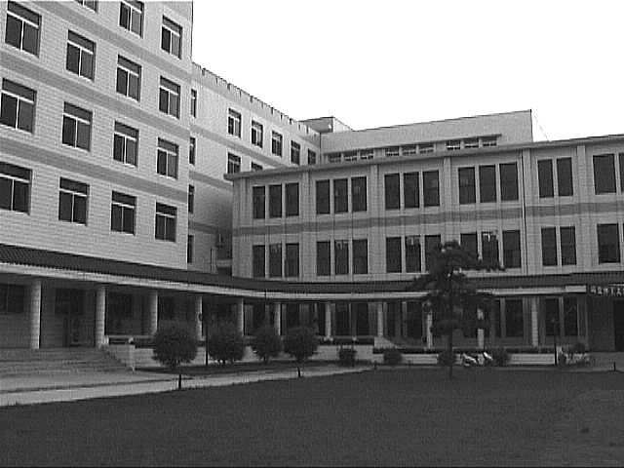
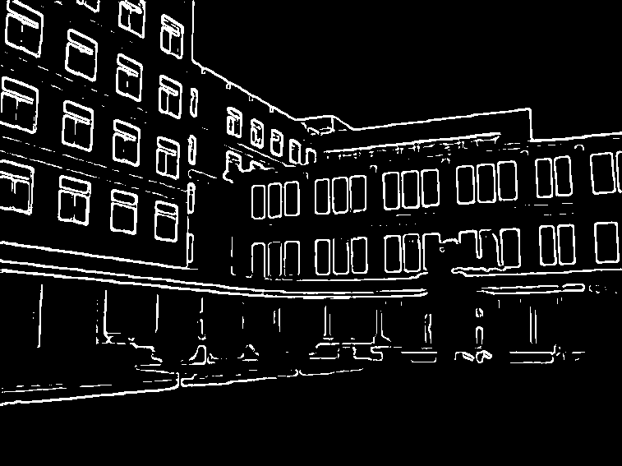
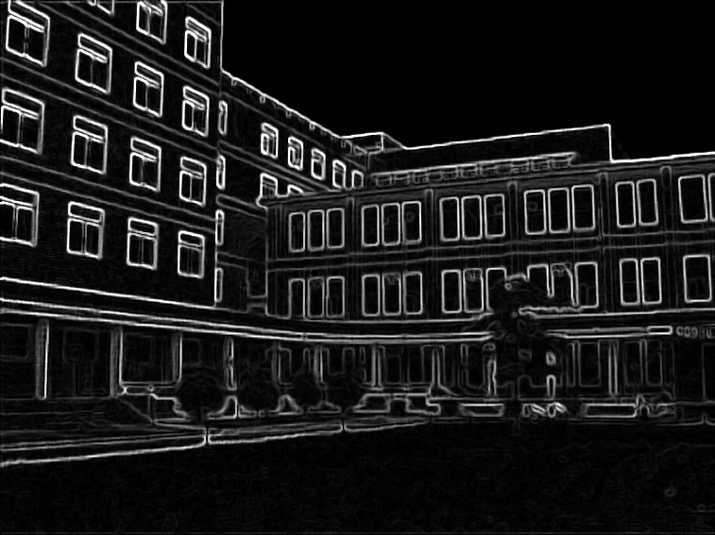

Slide 39
Photoshop演示图像锐化
突出图像边缘信息；
滤镜-风格化-照亮边缘（反向：查找边缘）；浮雕效果
背景保持的图像锐化
滤镜-锐化-进一步锐化

Slide 40


Slide 41
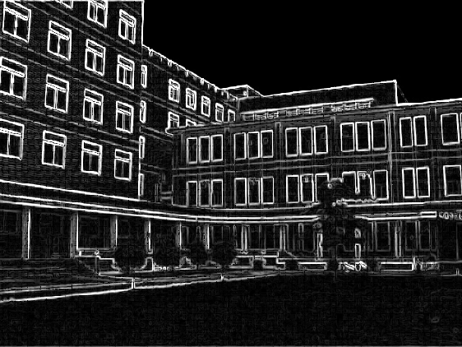
采用Sobel微分算子对图像进行处理

Slide 42
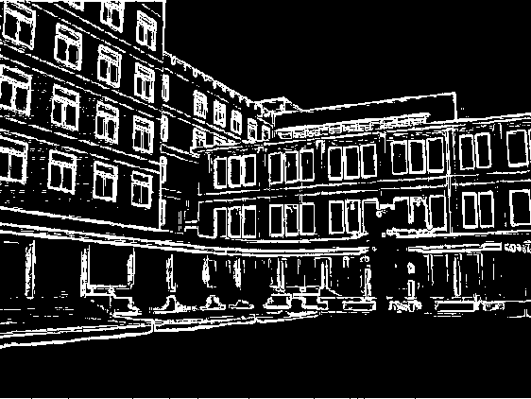
Sobel算子处理图像的边缘提取效果

Slide 43
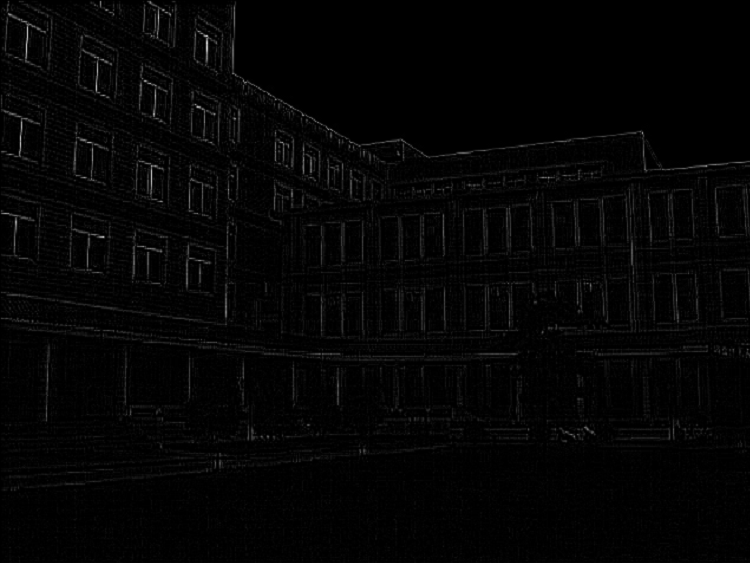
采用Laplasian微分算子对图像进行处理
Phtoshop演示

Slide 44
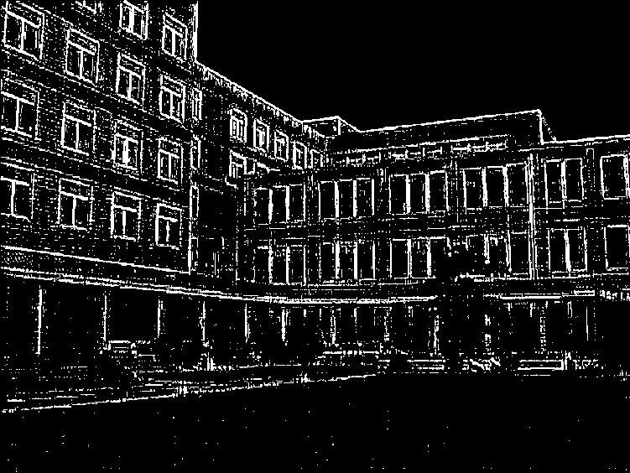
Laplasian算子处理图像的边缘提取效果

Slide 45
作 业 （共 2 题）
1. P124 第3题
2. P124 第4题

Slide 46

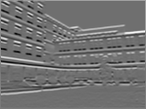
水平浮雕效果

Slide 47
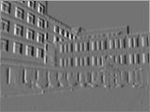
垂直浮雕效果

Slide 48
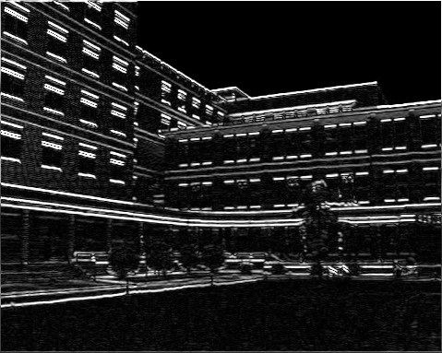
水平微分算子的作用效果

Slide 49
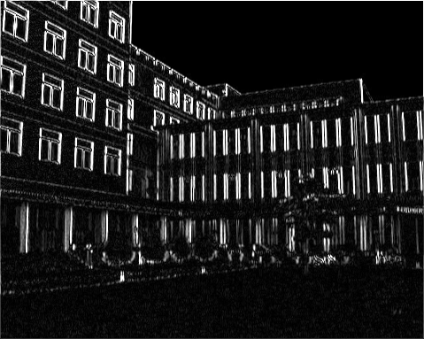
垂直微分算子的作用效果

Slide 50

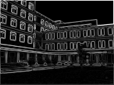
交叉微分算子的效果图例1

Slide 51



交叉微分算子的效果图例2

Slide 52


交叉与水平微分算子的比较
水平微分算子
交叉微分算子

Slide 53

Sobel微分算子效果图

Slide 54




Sobel微分算子效果图
交叉锐化
Sobel锐化

Slide 55




一阶微分算子的效果比较
(a) 原图 (c) Priwitt算法 (b) Sobel算法
(d) Roberts算法 (e) 水平锐化 (f) 垂直锐化

Slide 56

Priwitt微分算子效果图例
Sobel锐化
Priwitt锐化

Slide 57

Laplacian微分算子的效果图例

Slide 58


Laplacian变形算子的作用效果
h1
h2
h3
h4

Slide 62


Slide 63



Laplacian算子边缘提取效果

Slide 67


Slide 68


Wallis微分算子的效果

Slide 69



Wallis算子与Laplacian算子的比较
Laplacian算法
Wallis算法

Slide 70

Sobel与Laplacian边缘提取效果
Sobel锐化
Laplacian锐化

Slide 71
非矩形目标物的单方向微分算子作用效果

Slide 72



Slide 73



Slide 74

作 业
1.已知5×5的数字图像F，用水平方向的微分算子对其进行处理。
2.数字图像F与上一题相同，采用Robrets交叉微分算子对其进行处理。
3.数字图像F与上一题相同，采用Sobel微分算子对其进行处理。
4.数字图像F与上一题相同，采用Laplacian微分算子对其进行处理。

Slide 76

1. 对图像F (灰度级为0～6）进行直方图均衡化处理，给出新图像G。
2. 对于上题中的图像F，沿垂直方向进行错切,系数取为d=1。求错切后的新图像G。

